Slide 1



ПАРТНЕРСТВО БИЗНЕСА И МЕДИЦИНЫ В УПРАВЛЕНИИ ЗДОРОВЬЕМ СОТРУДНИКОВ
Главный специалист МЗ РК по медицинской профилактике Заведующая Центром общественного здоровья и медицинской профилактики,
Лыюрова Татьяна Михайловна

Slide 2
ИНТЕГРАЦИОННЫЕ ИНДИКАТОРЫ ЗОЖ ТЕХНОЛОГИИ ВОЗ (STEPS)
№ | Индикатор | Интерпретация
1. | Потребление овощей и фруктов ежедневно не менее 400 г. | 5 из 5 – идеально, 4 из 5 – хорошо (при отсутствии любого индикатора, кроме курения)
2. | Адекватная физическая активность (не менее 150 мин. умеренной или 75 мин. интенсивной физической нагрузки в неделю)
3. | Нормальное потребление соли (не выше 5,0 г. NaCl в сутки)
4. | Отсутствие курения
5. | Употребление алкоголя не более 168 г. чистого этанола в неделю для мужчин и не более 84 г. – для женщин

Slide 3

СКОЛЬКО ВРЕМЕНИ ЧЕЛОВЕК ПРОВОДИТ НА РАБОТЕ?
Рабочих дней в месяце – 22
12 месяцев х 22 дня = 264 дня в году
Если человек работает с 23 лет до 65, то на работе он проводит 30 лет своей жизни!

Slide 4
Целесообразность инвестиций в здоровье работников
Потери в связи с
Здоровье населения = экономическое развитие страны,
презентеизмом
заболевания ассоциированы со значительным экономическим ущербом. Экономический ущерб, обусловленный четырьмя группами ХНИЗ, в РФ составляет около 4% ВВП
9,2
12,8
114,7
105,6
Потери работодателя в РФ, обусловленные курение, составляют 443 млрд. руб. (перекуры, абсентеизм и снижение производительности труда)
Потери работодателя в связи с презентеизмом составляют на 1000 работников 133,2 млн руб. в год
Возврат инвестиций в программы укрепления здоровья на
рабочем месте составляет 3-5:1
Наиболее экономически целесообразны программы по формированию среды, способствующей здоровому образу жизни на рабочем месте (возраст инвестиций 9:1)
11,9
13,2
Мужчины
НУП
Женщины
СрУП ВУП
https://atriya.gnicpm.ru/calc/

Slide 5
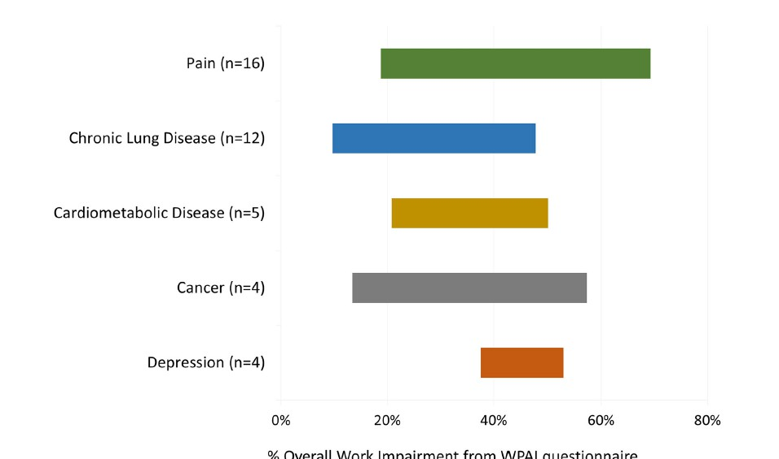
БОЛЕЗНИ И СОСТОЯНИЯ В НАИБОЛЬШЕЙ СТЕПЕНИ АССОЦИИРОВАННЫЕ С ПОТЕРЕЙ ПРОИЗВОДИТЕЛЬНОСТИ ТРУДА
Наиболее частым состоянием, снижению производительности часов в год, были:
боль (24%),
рак (22%),
приводящим к до 80 рабочих
хронические заболевания легких (17%),
кардиометаболические заболевания (16%),
депрессия (16%).
Доля нарушений трудоспособности колебалась от 10% до 70% и была выше у сотрудников с болью и депрессией.
Ежегодная стоимость потери производительности труда колебалась от 100 до 10 000 долларов США и была выше среди сотрудников, больных раком, болью и депрессией.
Sirikan Rojanasarot, Samir K. Bhattacharyya & Natalie Edwards(2023) Productivity loss and productivity loss costs to United States employers due to priority conditions: a systematic review, Journal of Medical Economics, 26:1, 262-270 DO10.1080/13696998.2023.2172282

Slide 6
ПРЕЗЕНТЕИЗМ И АБСЕНТЕИЗМ – ПОТЕРИ ДЛЯ РАБОТОДАТЕЛЯ И ВЛИЯНИЕ НА ЗДОРОВЬЕ
Определения
Масштабы потерь
Абсентеизм — отсутствие сотрудника на рабочем месте с различными причинами: болезнь, личные обстоятельства, лень, нежелание работать
Презентеизм — когда сотрудник приходит на работу больным и работает менее эффективно. (сотрудник на рабочем месте, но продуктивность снижена)
Исследования показывают, что презентеизм часто даёт большую долю общих затрат на продуктивность (в некоторых оценках 60–70% затрат, особенно при ментальных и хронических заболеваниях);
Сотрудники, приходящие на работу больными, замедляют своё восстановление и увеличивают риск рецидива/хронизации болезни;
Презентеизм способствует передаче инфекций на рабочем месте, что вызывает дополнительный рост и абсентеизма у коллег и ещё большие потери для компании.
Рекомендации для работодателя
Инвестировать в профилактику — это окупается за счёт уменьшения и абсентеизма, и презентеизма;
Обучать менеджеров распознавать признаки выгорания/болезни и поддерживать культуру, где отдых при болезни одобрен и нормален.

Slide 7

ФЕДЕРАЛЬНЫЙ ПРОЕКТ «ЗДОРОВЬЕ ДЛЯ КАЖДОГО»
НАЦИОНАЛЬНОГО ПРОЕКТА «ПРОДОЛЖИТЕЛЬНАЯ И АКТИВНАЯ ЖИЗНЬ»

Slide 8
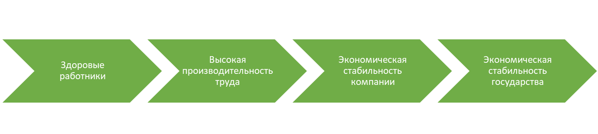
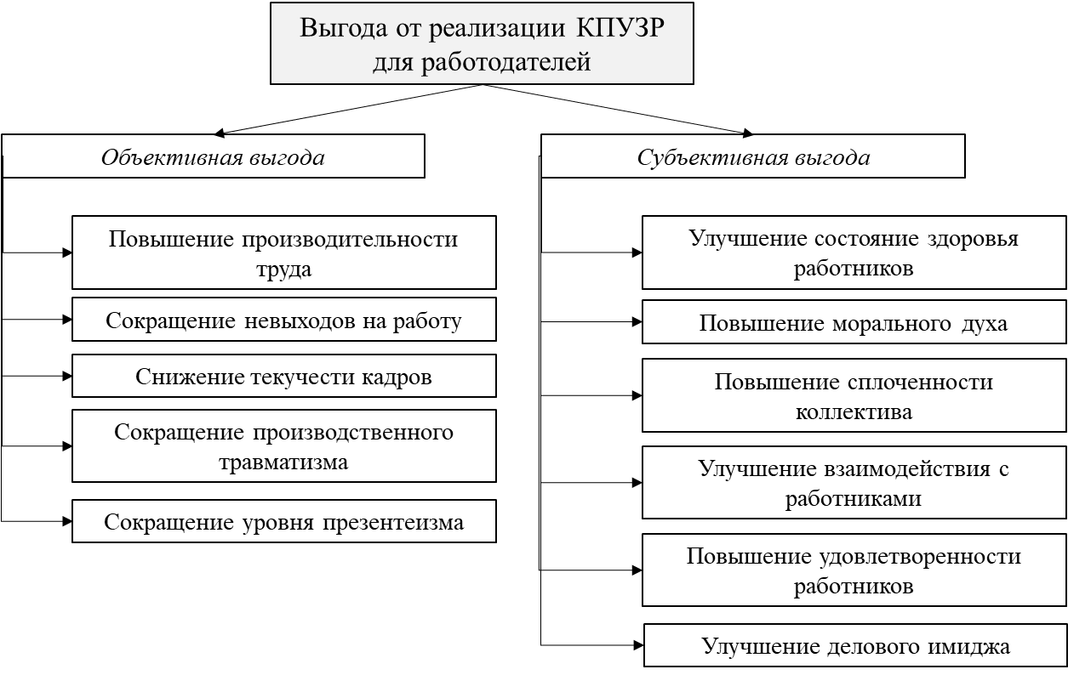
АРГУМЕНТЫ ДЛЯ РАБОТОДАТЕЛЯ

Slide 9
СТРУКТУРА КОРПОРАТИВНЫХ ПРОГРАММ (ДАННЫЕ НА 20.11.2025)
Наименование субъекта Российской Федерации | Количество предприятий, в которых внедрены корпоративные программы, в том числе по сферам деятельности предприятия (ед.)
 | ВСЕГО, в том числе | здравоохранение | образование | промышленность | транспорт | сельское хозяйство | бытовые предприятия | торговля | экономика и финансы | государственное и муниципальное управление | иное
2 | 3 | 3.1. | 3.2. | 3.3. | 3.4. | 3.5. | 3.6. | 3.7. | 3.8. | 3.9. | 3.10.
Республика Коми | 512 | 71 | 218 | 3 | 0 | 4 | 2 | 1 | 4 | 26 | 183
* 3.10 Иное: 183 - спортивные учреждения, учреждения культуры, социальной защиты, СМИ и др.

Slide 10
УЧРЕЖДЕНИЯ И КОРПОРАТИВНЫЕ ПРОГРАММЫ
ИМЕЮТ КОРПОРАТИВНЫЕ ПРОГРАММЫ | НЕ ИМЕЮТ
Республиканский кардиоцентр Госпиталь ветеранов Реабилитационный центр «Максаковка» ГУ «Коми Республиканский клинический онкологический диспансер» Комитекс «Птицефабрика Зеленецкая» Сыктывкарский диагностический центр Республиканский врачебно-физкультурный диспансер | ООО «Кофе-плюс» РОР «КСПП» Торгово-промышленная палата РК СОГАЗ РЕСО Гарантия ДЦ МедиКидс ЭВЕНТИС КС-Альфа МТС Банк ООО Реком Астромед Профилакторий СЛПК Выльгортская сапоговаляльная фабрика | Россети северо-запад Сыктывкарский водоканал Россельхозбанк Еллоу Хаус ЛПО СЛПК Лузалес Завод плитный мир Кварц Интерстом МЦ Время Сыктывкарский фанерный завод Торгово-транспортная компания Леспромсервис

Slide 11
ОЦЕНКА ЭФФЕКТИВНОСТИ
Краткосрочные (период реализации программы)
Среднесрочные
(1-3 года)
Долгосрочные (3-5 лет)
Индикаторы процесса
внедрения
Повышение
информированности (о здоровом образе жизни)
Повышение мотивации
Повышение лояльности и удовлетворенности
сотрудников
Сокращение доли лиц с факторами риска,
увеличение
приверженности к ЗОЖ
Снижение заболеваемости
Снижение временной нетрудоспособности
Снижением затрат на медицинское
облуживанием/ДМС
Снижение заболеваемости
Снижение выхода на инвалидность
Снижение смертности
Возврат инвестиций (сопоставление
инвестиций в программу
с экономическим эффектом за счет
сокращения временной
нетрудоспосбности и др.

Slide 12
АНАЛИЗ СИТУАЦИИ
Анализ ситуации, выбор
приоритетов
Оценка производственных и средовых факторов, влияющих на здоровье работников
Оценка показателей
Оценка потребности работников
отношение, знание, факторы риска (опросы)
здоровья
по доступным источникам
оценка потенциальных ресурсов
Обязательные (доступные) | Дополнительные/желательные (требующие специального сбора, опросов и пр.)
Данные отдела кадров и бухгалтерии: повозрастная структура работников специальности занятость временная утрата трудоспособности (дни/случаи), по заболеваниями, травмам | Выборочные опросы: администрации (отношение, ожидания от программы и пр.), работников (информированность, потребности, презентеизм, отношение, поведение, связанное со здоровьем: потребление фруктов и овощей, физическая активность, психическое здоровье, потребление алкоголя, курения, потребности в медицинской помощи, готовность к изменениям, заинтересованность и инициативность) и пр., медицинской службы (ресурсы и отношение и пр.), других заинтересованных отделов (общественных организаций, профсоюзных лидеров и др)
Результаты ПМО: заключения медицинской комиссии по результатам ПМО полнота охвата ПМО | Выборочные скрининговые обследования работников: факторы риска (поведенческие, психосоциальные – курение, алкоголь, питание, двигательная активность, стресс на рабочем месте) риск хронических заболеваний, не связанные с профессиональными факторами, риск хронических заболеваний (сердечно-сосудистых, некоторых онкологических, хронической обструктивной болезни легких, сахарного диабета и др.)
Результаты диспансеризации и профилактических медицинских осмотров: охват отчеты о прохождении по данным оплаченных дней в соответствии с ТК | Статистические данные о показателях здоровья из медицинских организаций, оказывающих медицинскую помощь работникам предприятия или из МСЧ предприятия
Данные охраны труда: результаты оценки условий труда рабочих мест профвредности факторы трудового процесса | Специальные опросы целевых групп в зависимости от характера труда: вахтовые работы, ненормированный рабочий день, частые командировки, ночные смены, водители-дальнобойщики и др. профессии, от которых зависит жизнь большого количества людей (летчики, машинисты поездов, водители такси и др)

Slide 13
ПЕРИОДИЧЕСКИЙ МЕДИЦИНСКИЙ ОСМОТР И ДИСПАНСЕРИЗАЦИЯ
Обследования, входящие в перечень периодического осмотра,
которые могут быть проведены в рамках диспансеризации
анкетирование в целях сбора анамнеза и выявления основных факторов риска ХНИЗ;
расчет на основании антропометрии (измерение роста, массы тела, окружности талии) индекса массы тела
общий анализ крови (гемоглобин, цветной показатель, эритроциты, тромбоциты, лейкоциты, лейкоцитарная формула, СОЭ)
электрокардиография в покое
измерение артериального давления на периферических артериях
определение уровня общего холестерина в крови (допускается использование экспресс-метода)
исследование уровня глюкозы в крови натощак (допускается использование экспресс-метода)
определение относительного сердечно-сосудистого риска у граждан в возрасте от 18 до 40 лет включительно
определение абсолютного сердечно-сосудистого риска - у граждан в возрасте старше 40 лет
флюорография или рентгенография легких в двух проекциях (прямая и правая боковая)
измерение внутриглазного давления у граждан в возрасте с 40 лет и старше.
осмотр врача-терапевта
женщины - осмотр врачом - акушером-гинекологом с проведением бактериологического (на флору) и цитологического (на атипичные клетки) исследования
женщины в возрасте старше 40 лет – маммография обеих молочных желез в двух проекциях

Slide 14
КАКИЕ ВИДЫ РАКА ОПРЕДЕЛЯЮТСЯ ПРИ ДИСПАНСЕРИЗАЦИИ?
Локализация рака | Обследования по диспансеризации для выявления рака
Шейка матки | Осмотр фельдшером (акушеркой) или врачом акушер-гинекологом – женщинам. Взятие с использованием щетки цитологической цервикального мазка –женщинам
Молочная железа | Осмотр фельдшером (акушеркой) или врачом акушер-гинекологом – женщинам. Маммография
Толстый кишечник и прямая кишка | Исследование кала на скрытую кровь иммунохимическим методом. Осмотр (консультация) врачом-хирургом или врачом-колопроктологом, включая проведение ректороманоскопии. Колоноскопия.
Предстательная железа | Кровь на ПСА. Осмотр (консультация) врачом-хирургом или врачом-урологом
Легкие | Флюорография. Рентгенография или компьютерная томография легких.
Пищевод, желудок, ДПК | Эзофагогастродуоденоскопия
Кожа | Осмотр на выявление визуальных и иных локализаций онкологических заболеваний (осмотр кожных покровов, слизистых губ и ротовой полости, пальпация щитовидной железы, лимфатических узлов). Осмотр (консультацию) врачом-дерматовенерологом, включая проведение дерматоскопии.

Slide 15
АНАЛИЗ ВПЕРВЫЕ ВЫЯВЛЕННЫХ ИЗ ДИСПАНСЕРНОГО НАБЛЮДЕНИЯ ПО ХРОНИЧЕСКИМ НЕИНФЕКЦИОННЫМ ЗАБОЛЕВАНИЯМ ПРИ ПРОВЕДЕНИИ ДИСПАНСЕРИЗАЦИИ ОПРЕДЕЛЕННЫХ ГРУПП ВЗРОСЛОГО НАСЕЛЕНИЯ В РК
Республика Коми | 2023 | 2024 | 2025
Кол-во, прошед. ДОГВН и ПМО | 208 054 | 214 621 | 181 819
ЗНО | 167 | 194 | 160
СД | 398 | 611 | 664
БСК | 2176 | 2 233 | 3 167
БОД | 131 | 152 | 146

Slide 16

ДИСПАНСЕРИЗАЦИЯ ДЛЯ ОЦЕНКИ РЕПРОДУКТИВНОГО ЗДОРОВЬЯ
ПЕРВЫЙ ЭТАП:
ВТОРОЙ ЭТАП (ПО ПОКАЗАНИЯМ):
Женщины:
Осмотр гинеколога
Осмотр шейки матки, мазки
Пальпация молочных желез
ПЦР-диагностика
Мужчины:
Осмотр уролога (или хирурга, прошедшего подготовку)
Женщины:
ПЦР-диагностика (30-49 лет)
УЗИ органов малого таза и молочных желез
Повторный осмотр гинеколога
Мужчины:
Спермограмма
Микроскопия/ПЦР мазков
УЗИ предстательной железы и органов мошонки
Повторный прием уролога (или хирурга)

Slide 17
ПЕРИОДИЧЕСКИЙ МЕДИЦИНСКИЙ ОСМОТР И ДИСПАНСЕРИЗАЦИЯ
диспансеризация периодический медицинский осмотр
Цель работодателя – обеспечить прохождение работниками диспансеризации и профилактических осмотров до прохождения периодических медицинских осмотров, с целью выявления факторов риска развития ХНИЗ, профилактики, раннего выявления, своевременного лечения ХНИЗ, а также в целях экономии затрачиваемых средств.
Необходимо заключить договор с государственным учреждением здравоохранения с целью проведения диспансеризации работников предприятия (организации) для снижения заболеваемости работников и повышения производительности труда.

Slide 18

КАКАЯ ВЫГОДА?
1. Своевременное выявление заболеваний работников, что способствует раннему началу лечения и уменьшению вероятности наступления осложнений и несчастных случаев на производстве.
2. Уменьшение затрат на проведение периодического медицинского осмотра
Так, по данным ГБУЗ РК «ЭГП» при проведении периодического медицинского осмотра можно уменьшить его стоимость в среднем на 4500 рублей за каждого сотрудника

Slide 19
ВЫЕЗДНАЯ ДИСПАНСЕРИЗАЦИЯ И ДИСПАНСЕРНОЕ НАБЛЮДЕНИЕ В ЦЕНТРАХ ЗДОРОВЬЯ: ЗДОРОВЬЕ КОМАНДЫ БЕЗ ОТРЫВА ОТ ПРОИЗВОДСТВА
Наиболее популярный и эффективный формат для предприятий
Что это такое?
Медицинская организация приезжает к вам в офис или на производственную площадку на мобильном медицинском комплексе или разворачивает временные пункты обследования в выделенных помещениях.
Что входит в обследование?
Базовый набор:
Анкетирование и сбор анамнеза
Антропометрия (рост, вес, ИМТ)
Измерение артериального давления и пульса
Анализы крови
ЭКГ
Спирометрия (оценка дыхания)
Осмотр терапевта
Ключевые преимущества для работодателя
⚙ Минимальные потери рабочего времени Сотрудники отрываются от работы всего на 30-60 минут.
✅ Высокий охват Удобство расположения повышает мотивацию сотрудников пройти обследование.
❤ Забота о здоровье команды Мощный HR-инструмент, повышающий лояльность и имидж компании.
🔒 Конфиденциальность и оперативность Все результаты обрабатываются врачами на месте, заключение выдается быстро.
🎯 Гибкость программ Возможность разработать обследование с учетом профессиональных рисков на предприятии.
Регулярные выезды Центра здоровья на вашу территорию — минимум 3 раза в год для максимального охвата.

Slide 20
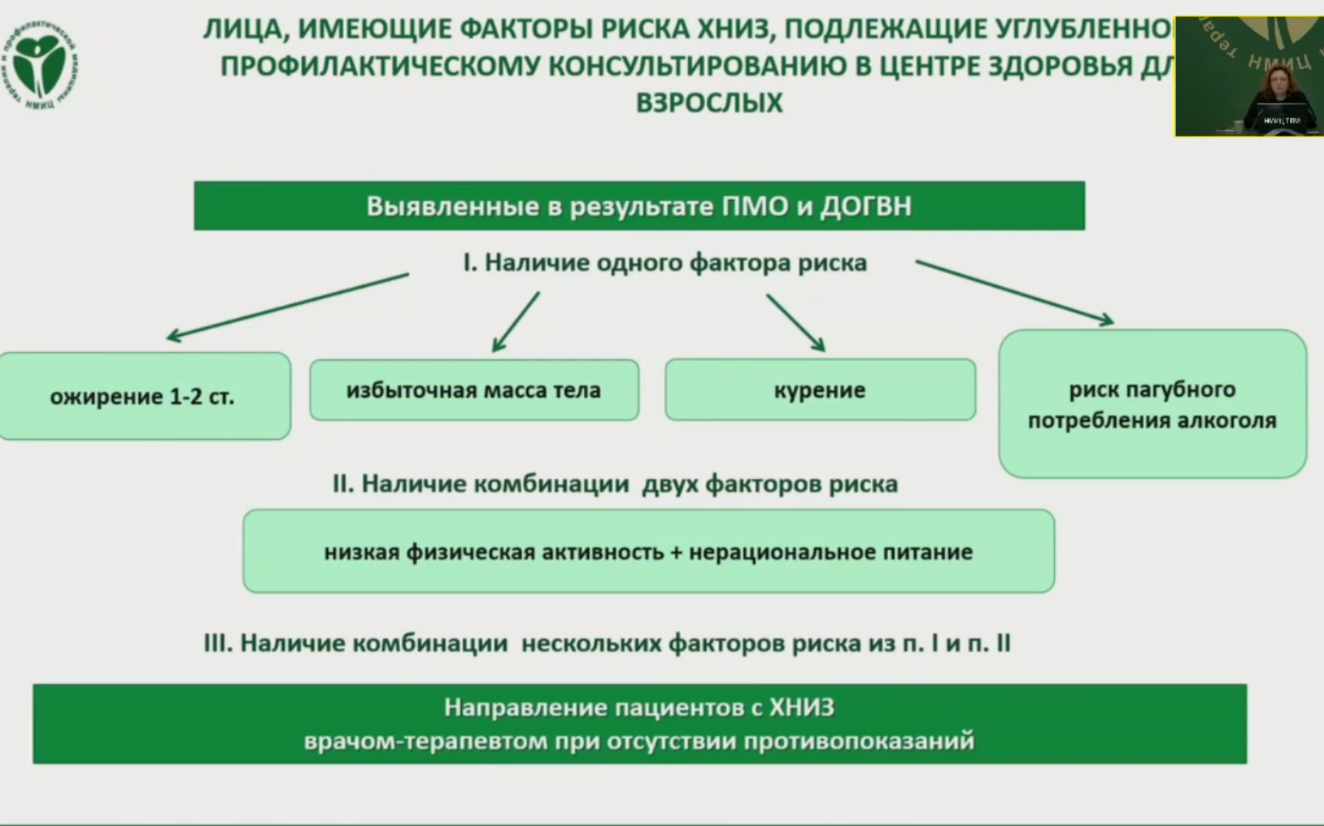

Slide 21
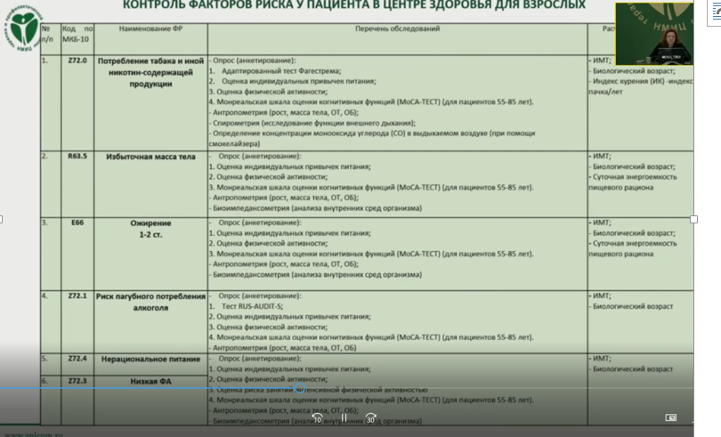

Slide 22
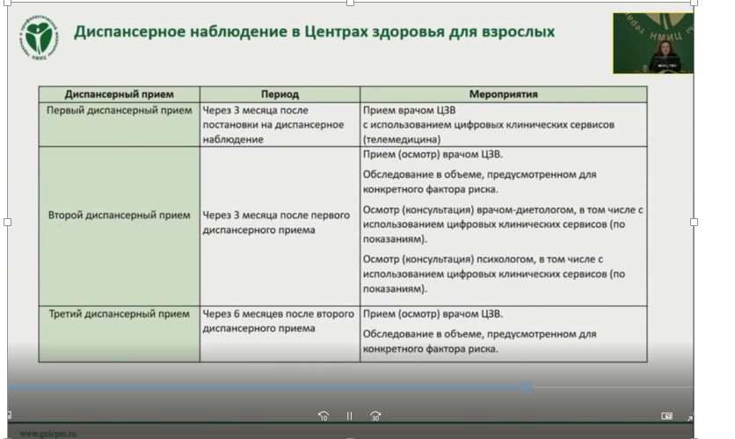

Slide 23


ПОЛЬЗА ДЛЯ РАБОТНИКОВ, МЕДИЦИНСКИХ ОРГАНИЗАЦИЙ И ПРЕДПРИЯТИЙ
ПОЛЬЗА ДЛЯ РАБОТНИКОВ:
ПОЛЬЗА ДЛЯ ПРЕДПРИЯТИЙ:
ПОЛЬЗА ДЛЯ МЕДИЦИНСКИХ ОРГАНИЗАЦИЙ:
Возможность ранней диагностики ХНИЗ и факторов риска развития
Диспансерное наблюдение в центрах здоровья в течении 12 месяцев (в т.ч. по заболеваниям на рабочем месте
Возможность организации диспансеризации на рабочем месте, что позволяет не предоставлять работникам 1-2 дня на эти цели
Экономия финансовых средств на периодических осмотрах
Снижение презентеизма и абсентизма
Снижение количества листков нетрудоспособности, несчастных случаев на производстве, в т.ч. с исходом в инвалидность и смертность
Возможность охвата диспансеризации и диспансерного наблюдения лиц в трудоспособном возрасте
Развитие платных услуг в части периодических медицинских осмотров

Slide 24



КОНТАКТЫ
Группа с материалами по медицинской профилактике
Официальный портал Минздрава России о вашем здоровье
cmp-komi@yandex.ru
8(8212)24-23-30

Slide 25
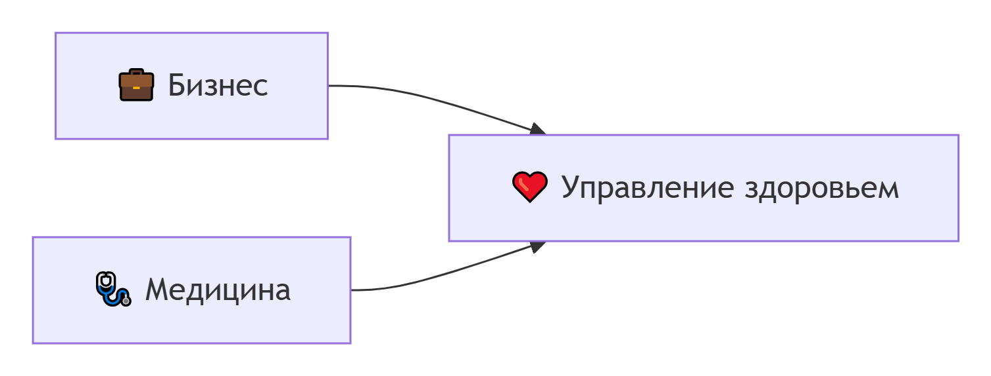
БИЗНЕС + МЕДИЦИНА: УПРАВЛЕНИЕ ЗДОРОВЬЕМ СОТРУДНИКОВ
Сотрудничество бизнеса и медицины — важный взаимовыгодный рычаг управления здоровьем сотрудников
Инвестируйте в здоровье — инвестируйте в стабильность и продуктивность вашего бизнеса!

Slide 26
МЕТА-АНАЛИЗ ЭФФЕКТИВНОСТИ ИНВЕСТИЦИЙ В РАЗРАБОТКУ КОРПОРАТИВНЫХ ПРОГРАММ
На каждый потраченный 1$ :
Медицинские расходы снижаются на 3,27$
Расходы из-за отсутствия на работе снижаются на 2,73$
«Широкое применение таких программ может быть прибыльным для бюджета и производительности, а также для влияния на общее состояние здоровья»
(BaickerK, et al. Программы оздоровления на рабочем месте могут создать экономию.Health Affairs, 2010)

Slide 27
ПРЕДЛОЖЕНИЯ
Рекомендовать руководителям предприятий:
1. Заключение договоров на периодических медицинских осмотров с государственными медицинскими организациями.
2. Разработку и актуализацию корпоративных программ сохранения здоровья работающих.
3. Включение в программы профилактические осмотры и диспансеризацию, в том числе для оценки репродуктивного здоровья, с целью сохранения здоровья сотрудников и увеличения показателей деторождения.
4. Направление всех разработанных и актуализированных корпоративные программы в Центр общественного здоровья и медицинской профилактики ГУ «Республиканский врачебно-физкультурный диспансер» для анализа и обобщения лучших практик в части реализации мероприятий национального проекта «Продолжительная и активная жизнь».

Slide 28
Спасибо за внимание!
Будьте здоровы!
E-mail: cmp-komi@yandex.ru
Лыюрова Татьяна Михайловна
8 (8212) 24-23-30, 89128619695

